Slide 1
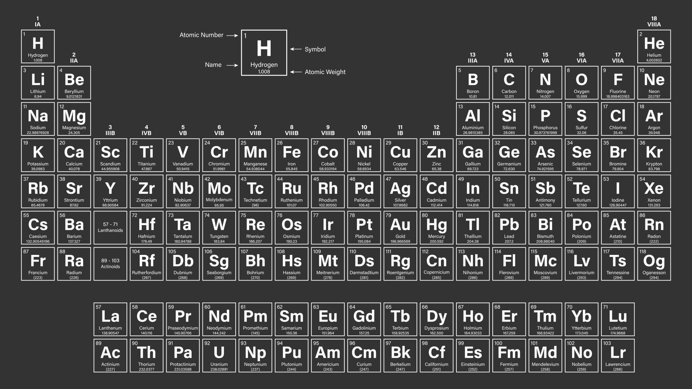
Tableau périodique
Fait par Antoine Labbé

Slide 2
1 1
H
2 4
He
3 7
Li
4 9
Be
5 11
B
6 12
C
7 14
N
8 16
O
9 19
F
10 20
Ne
11 23
Na
12 24
Mg
13 27
Al
14 28
Si
15 31
P
16 32
S
17 35
Cl
18 40
Ar
19 39
K
20 40
Ca

